Slide 1
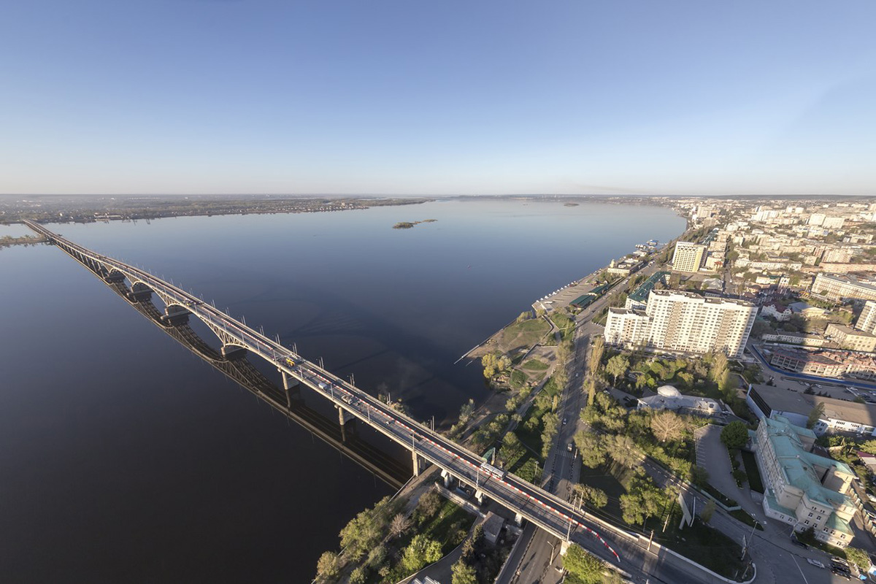
Режим и работа рек
Презентацию подготовил
учитель географии
МБОУ «СОШ №9»
Саратовская область, г. Энгельс
Шевченко Дарья Алексеевна

Slide 2
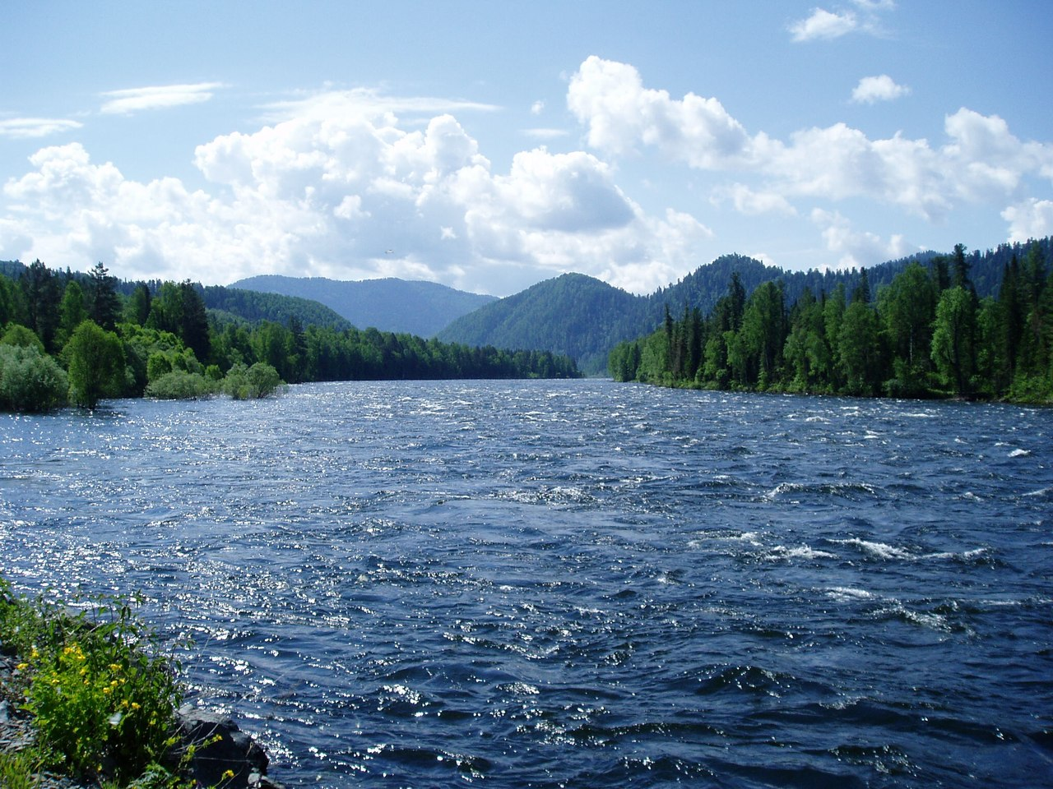
Режим реки
– это периодическое изменение уровня воды в реке в течение года.

Slide 3
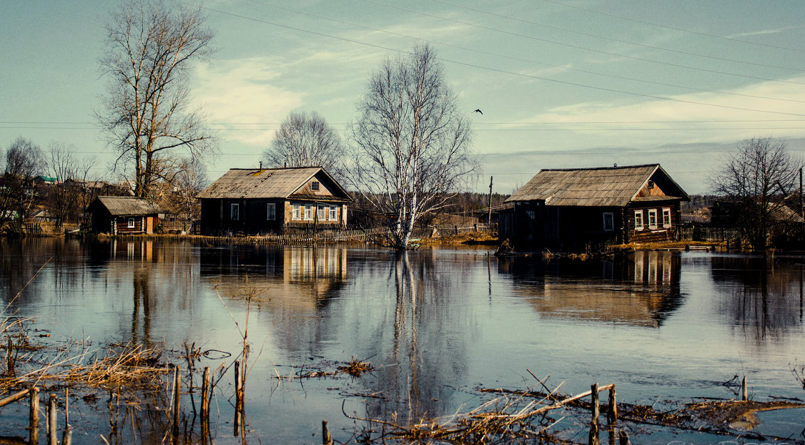
Половодье
– это закономерный, ожидаемый, длительный подъем уровня воды.

Slide 4
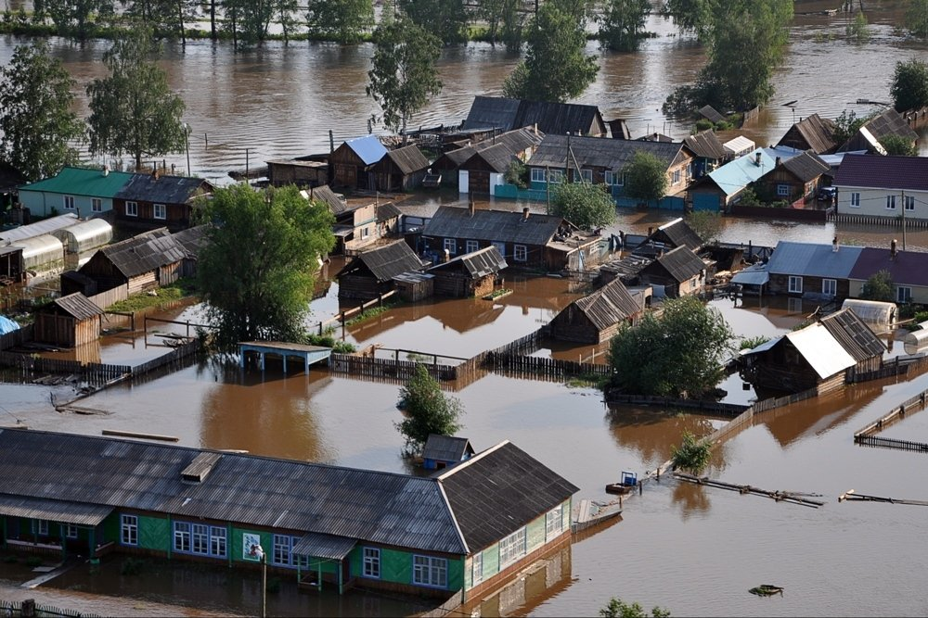
Паводок
– это кратковременный, внезапный подъем уровня воды в реке.

Slide 5
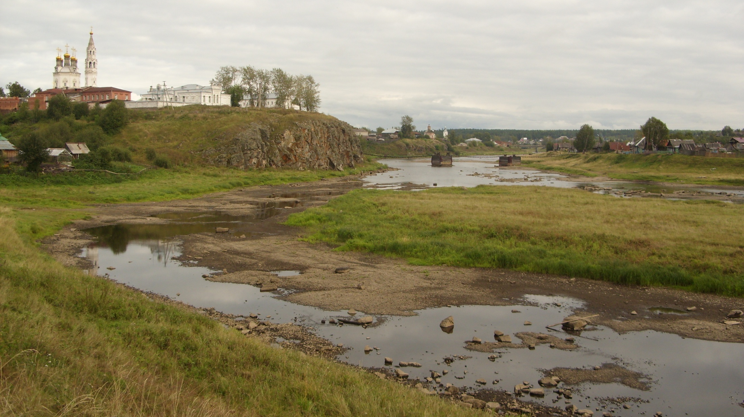
Межень
– это период, который характеризуется снижением уровня воды в реках.

Slide 6
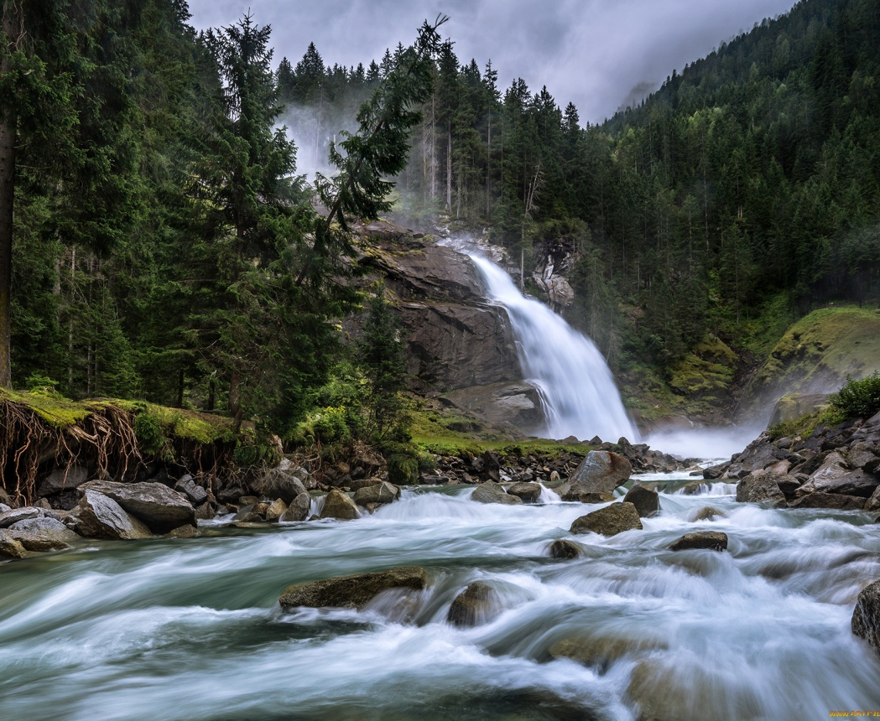
Типы рек:
Равнинные
Горные

Slide 7
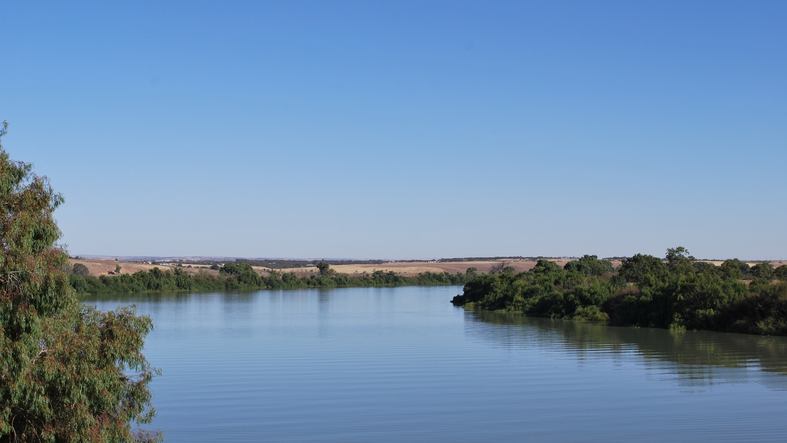
Равнинные реки
протекают в основном по ровной местности;
имеют спокойное течение и широкую речную долину;
удобны для судоходства

Slide 8
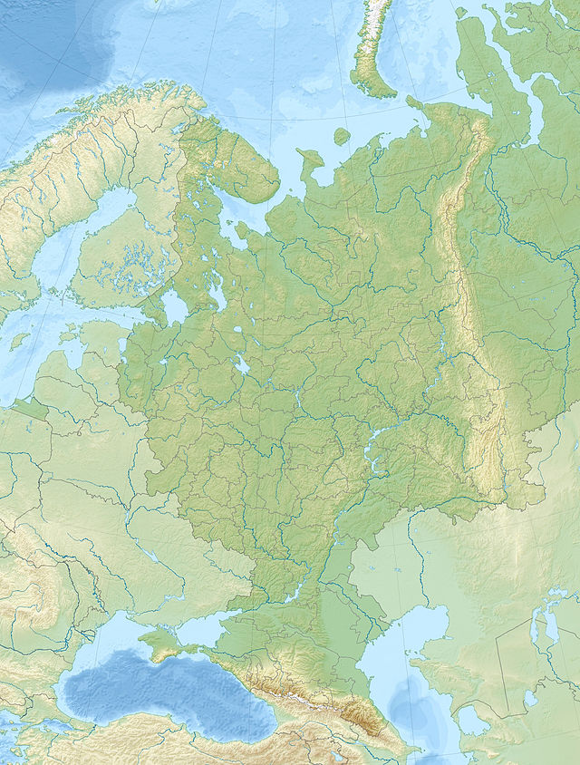
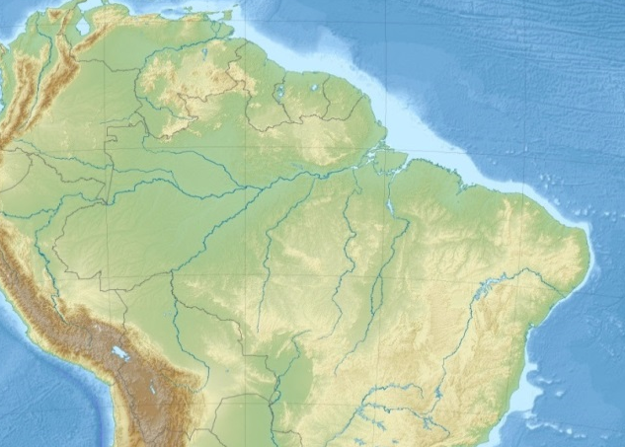
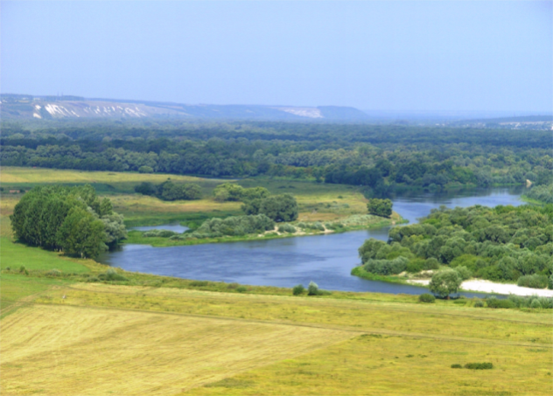
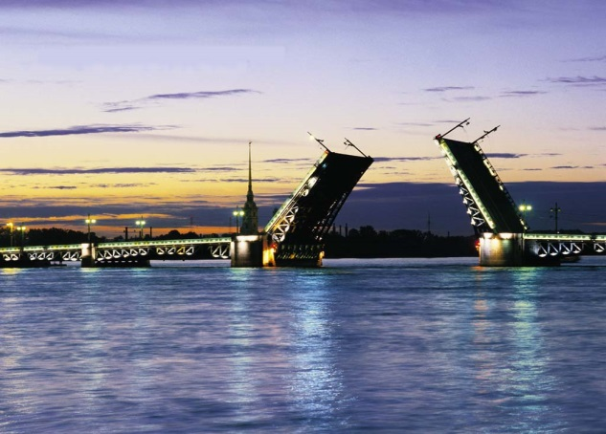
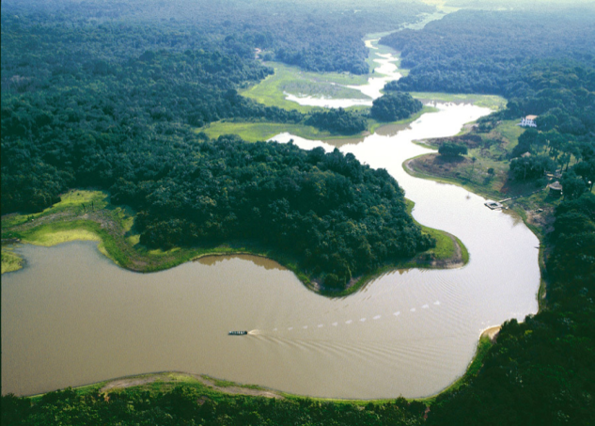
Равнинные реки
р. Дон
р. Нева
р. Амазонка

Slide 9
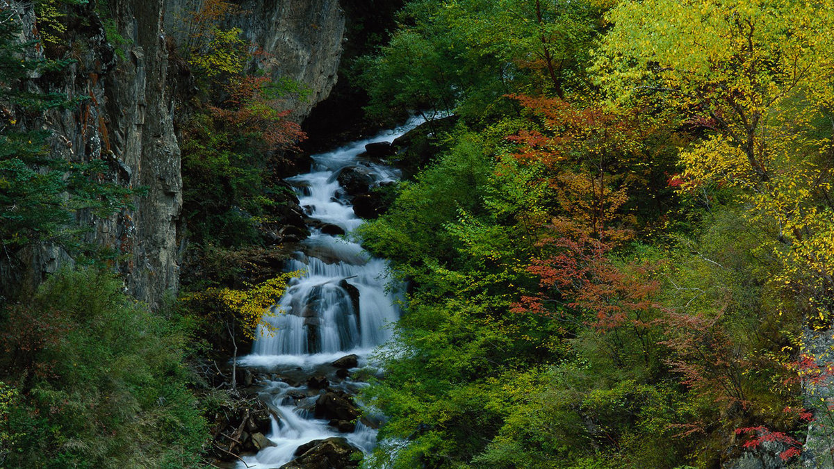
Горные реки
протекают в горах;
имеют очень быстрое течение;
речные долины узкие и глубокие;
для них характерно обилие водопадов.

Slide 10
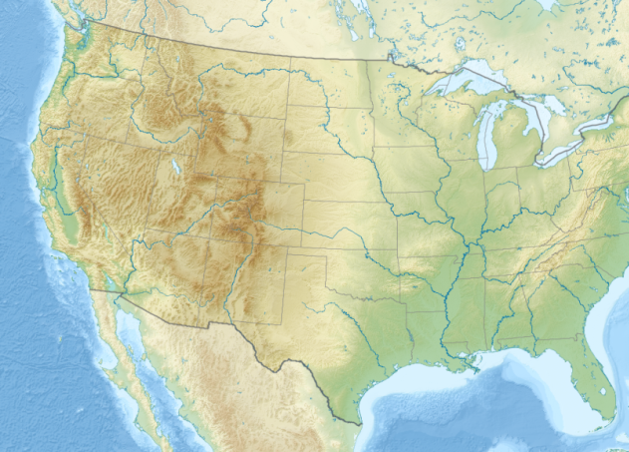
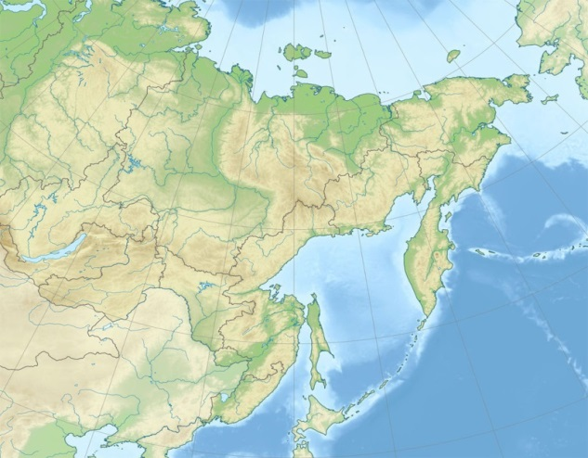
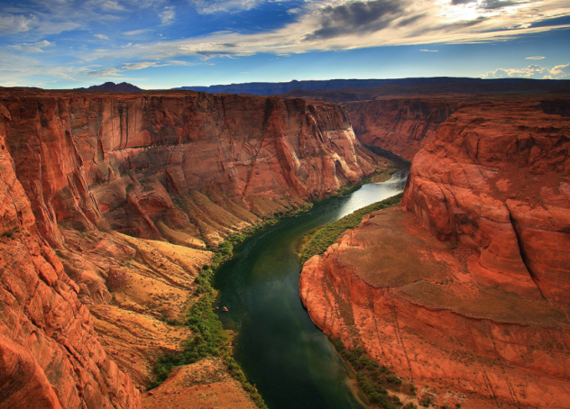
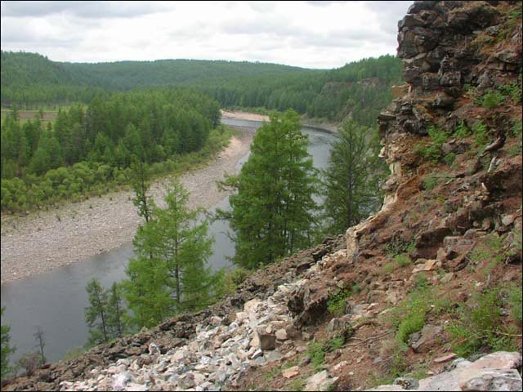
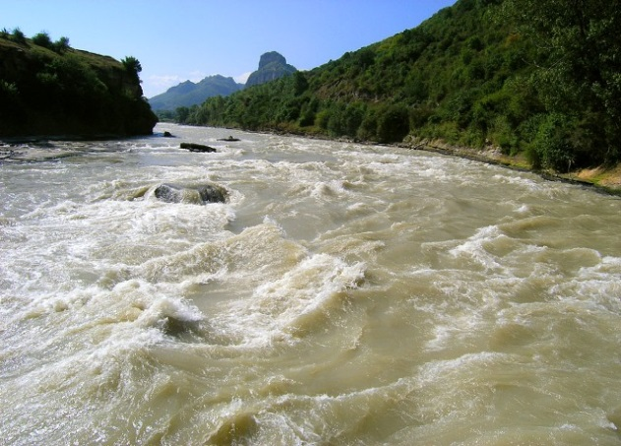
Горные реки
р. Кубань
р. Витим
р. Колорадо

Slide 11
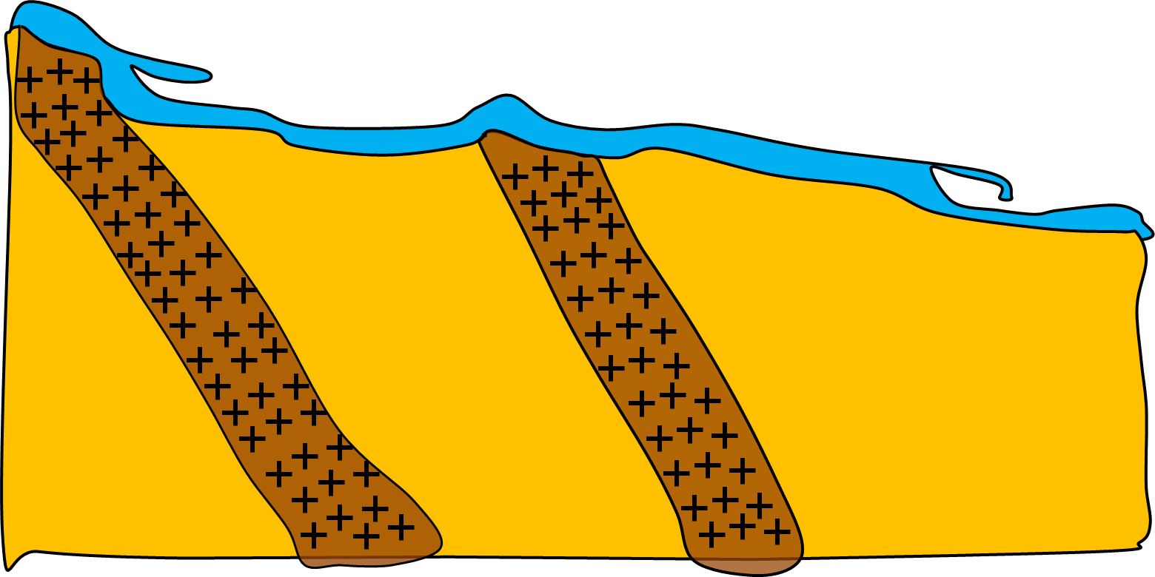
Пороги
– это выходы твердых горных пород в русле реки.

Slide 12
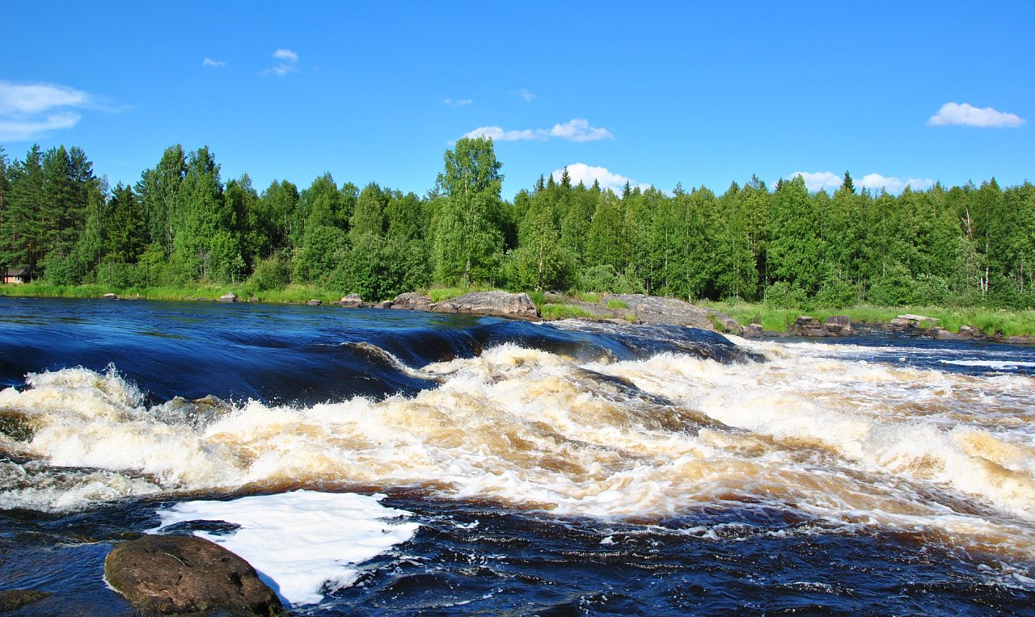

Slide 13
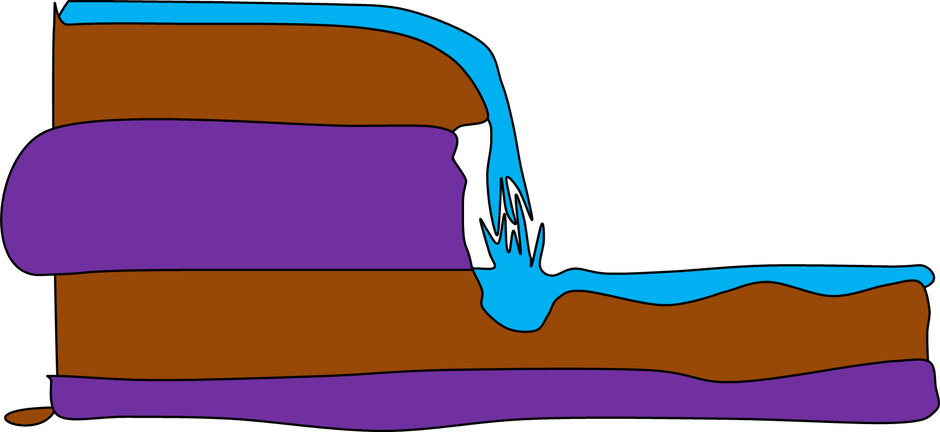
Водопады
– это падение воды в реке с уступа, пересекающего русло.

Slide 14
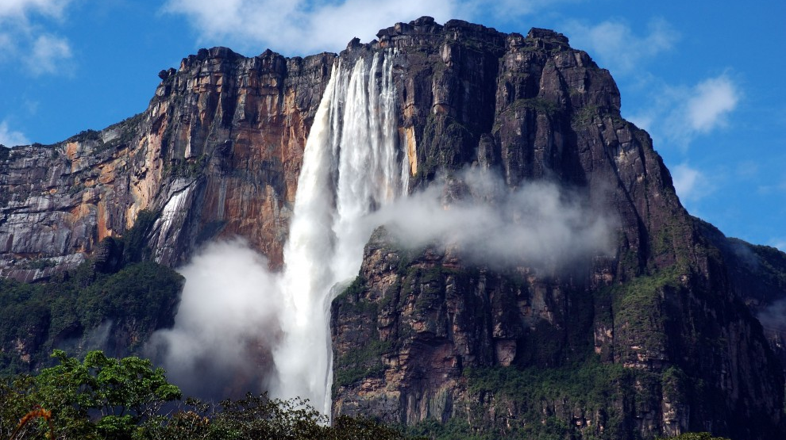
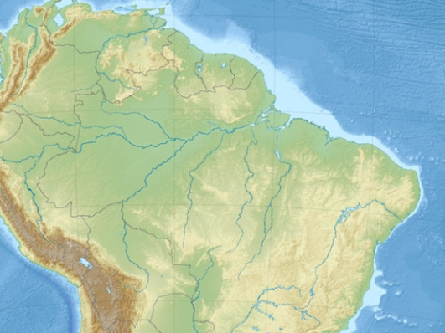
Анхель
– самый высокий
водопад в мире
Анхель
Высота – 1054 м

Slide 15
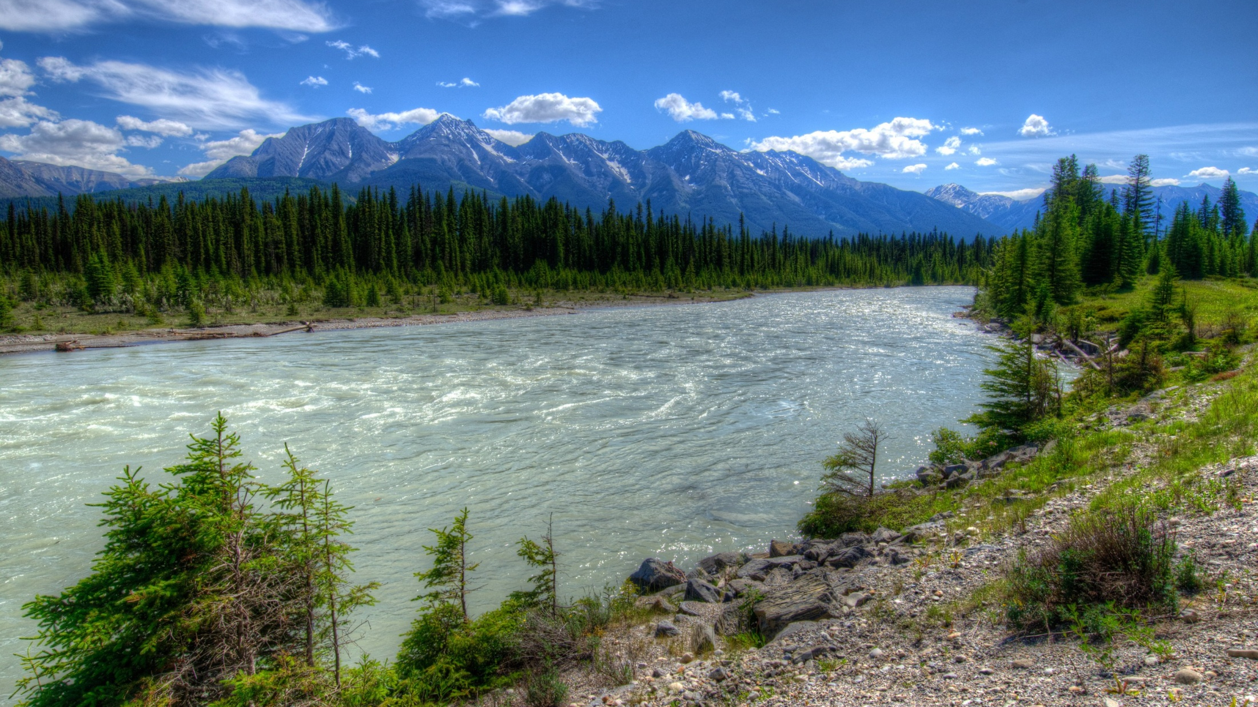

Slide 16
Значение рек:

Slide 17
Практическая работа №2
«Описание реки по плану»
1. На каком материке протекает река
2. На территории каких стран протекает река
3. Где находится исток реки
4. Где находится устье реки
5. В каком направлении протекает река
6. Назовите притоки реки

Slide 18
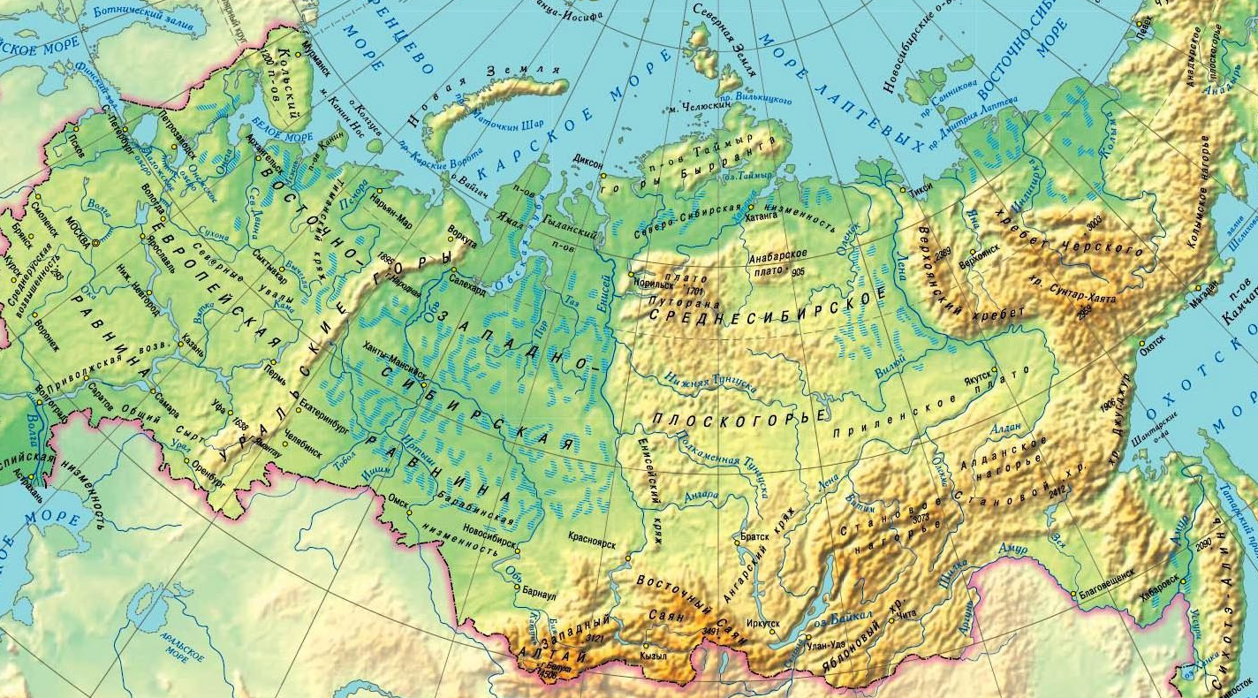
р. Обь

